Slide 1
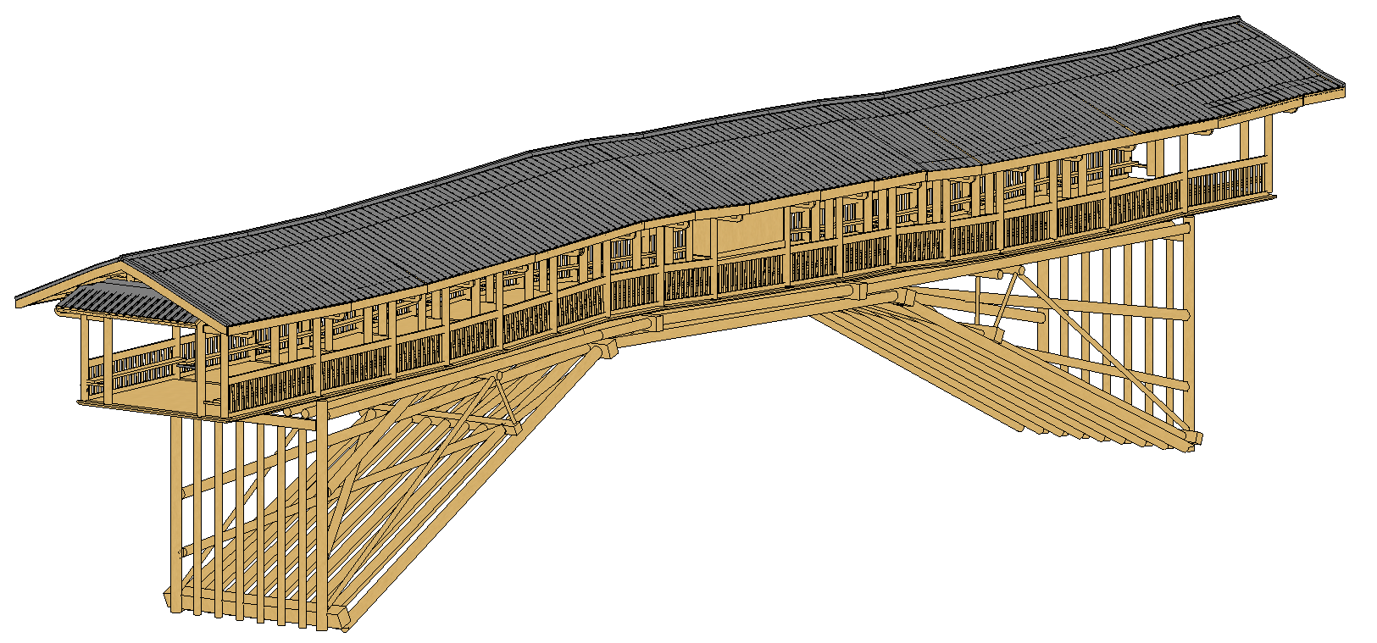

1、登录界面
中国木拱桥智能设计系统

Slide 2


2、点击“单跨”、“双跨”分别可以进入下一个界面
中国木拱桥智能设计系统
单 跨
多 跨

Slide 3

3、点击“单跨”后进入的界面
中国木拱桥智能设计系统
总跨径L
桥宽W
帮助
确认
返回

Slide 4
4、点击“帮助”后进入的界面
中国木拱桥智能设计系统
本界面输入单位为米；
总跨径L指桥梁的总长度，指从桥梁起始点到终点的直线距离;
桥宽W指桥梁的总宽度，指桥面两侧的距离，通常用于描述桥梁的通行能力。
返回

Slide 5
5、点击“确认”后进入的界面
中国木拱桥智能设计系统
三节苗数目N1
五节苗数目N2
帮助
确认
返回

Slide 6
6、点击“帮助”后进入的界面
中国木拱桥智能设计系统
本界面输入数据应为整数；
三节苗指由一平二斜三根等长的拱杆形成的系统，其数目宜为单数；
五节苗指一横四斜五根拱杆形成的系统，其数目应等于三节苗数目减去1。
返回

Slide 7

7、点击“确认”后进入的界面
中国木拱桥智能设计系统
计算中，请耐心等待...

Slide 8
8、最后输出界面
中国木拱桥智能设计系统
矢跨比λ：0.2
三节苗平苗根径范围R1：270~320
五节苗平苗根径范围R2：220~260
帮助
输出文档
具体计算的公式比较复杂，先简单输入以上数据

Slide 9
9、点击“帮助”后界面
中国木拱桥智能设计系统
本计算结果仅供参考，
三节苗与五节苗最粗的木材应放置最外侧。
返回

Slide 10
10、在第2步中点击“多跨”后进入的界面
中国木拱桥智能设计系统
总跨径L
桥宽W
跨数n
帮助
确认
返回

Slide 11
11、点击“帮助”后进入的界面
中国木拱桥智能设计系统
总跨径L指桥梁的总长度，指从桥梁起始点到终点的直线距离，输入单位为米；
桥宽W指桥梁的总宽度，指桥面两侧的距离，通常用于描述桥梁的通行能力，输入单位为米；
跨数n指桥梁中由桥墩支撑的总跨度数；输入数据应为整数。
返回

Slide 12
12、点击“确认”后进入的界面
中国木拱桥智能设计系统
三节苗数目N1
五节苗数目N2
帮助
确认
返回

Slide 13
13、点击“帮助”后进入的界面
中国木拱桥智能设计系统
本界面输入数据应为整数；
三节苗指由一平二斜三根等长的拱杆形成的系统，其数目宜为单数；
五节苗指一横四斜五根拱杆形成的系统，其数目应等于三节苗数目减去1。
返回

Slide 14
14、点击“确认”后进入的界面
中国木拱桥智能设计系统
计算中，请耐心等待...

Slide 15
15、最后输出界面
中国木拱桥智能设计系统
矢跨比λ：0.16
三节苗平苗根径范围R1：240~300
五节苗平苗根径范围R2：200~240
帮助
输出文档
具体计算的公式比较复杂，先简单输入以上数据

Slide 16
16、点击“帮助”后界面
中国木拱桥智能设计系统
本计算结果仅供参考，
三节苗与五节苗最粗的木材应放置最外侧。
返回

